Slide 1
S2 건설 망치
2016.04.22
By Edan

Slide 2
V1.0 – 2016.02.25 초안 작성
V1.1 – 2016.04.22 기획 내용 정리 및 UI 추가
V1.2 – 2016.04.26 건설 망치에 대한 내용 및 설명 추가, 건설 망치 사용 Flow 추가

Slide 3
개요
정의
타운 내부의 건물을 건설, 업그레이드. 철거할 때 사용되는 일꾼 개념의 존재
기획 의도
제한된 건물 건설을 주어 유저에게 건설의 선택을 주어 자신만의 성장 방식을 모색하도록 한다.
제한된 건설로 인해 꾸준히 건설해야 할 것들이 존재하도록 지속한다.

Slide 4
건설망치 사용 FLOW
건물 건설/업그레이드/철거 시작
진행
기본 망치
상태 확인
사용 중
진행
건설 불가
진행
사용 중
진행
기간 망치
상태 확인
진행
비활성화
진행
구매 팝업
진행
대기 중
대기 중
건설
YES
남은 망치 시간이 충분한가?
NO
YES
구매할 Crown이 있는가?
NO
Crown 구매
팝업
YES
구매?
NO

Slide 5
기능 정의1-1
기본 기능
건설 망치는 건물에 관련한 아래의 3종류 액션에 필수적으로 필요하다.
건물 건설
건물 업그레이드
건물 철거
건설 망치는 한번에 1종류의 액션만 가능하며 하나의 액션이 완료 될 때까지 다른 액션을 할 수 없다.
건설 망치는 대기열이 존재하지 않는다(예약 기능X)
건설 망치는 기본 망치/기간 망치로 구분된다.
건설 망치는 종류 별로 1개씩 소유 한다.
건설 망치는 각각 자신의 액션을 기억한다.
ex) 1번과 2번의 건설망치가 활성화 되었다가 1번 망치의 액션이 종료되면 2번이 1번 망치 액션으로 올라가지 않고 1번은 대기 2번은 액션을 유지 한다.
건설 망치 상태
대기 상태
3종류의 건물에 대한 액션 중 1종류가 가능한 상태
아이콘에서 휴면 상태임을 표시하는 이펙트or애니메이션을 출력한다.(..zzZ 등의 표현)
사용 상태
건물에 대한 건설/업그레이드/철거 중 1종류를 수행하고 있는 상태
수행 중인 건물의 이미지 아이콘을 표현 한다.
수행 중인 상태을 표현하는 텍스트 출력
수행 완료까지 남은 시간을 표시, 카운트 다운 한다.
비활성
대기와 사용이 불가능한 상태
이펙트 or 애니메이션을 이용해 활성화를 유도하도록 한다.

Slide 6
기능 정의1-1
퀵 링크 기능
건설 망치를 터치하면 상태 별 정해진 규칙에 따라 유저의 건설 및 다른 행동을 유도한다.
건설망치의 상태에 따라 다른 액션을 취한다.
대기
퀘스트에서 지정하는 건물로 이동한다.
사용
현재 건설/업그레이드/철거 중인 건물 위치로 이동한다.
비활성
활성화를 묻는 팝업을 출력 한다.
건설 망치 종류
기본 망치
게임을 시작하면 기본으로 제공되는 망치.
제한 없이 무한히 사용 가능하다.
기본망치는 게임에서 삭제할 수 없으며 비활성 상태로 전환 되지 않는다.
기간 망치
Crown을 소모하여 정해진 n 시간 동한 사용 가능한 기간제한 망치
사용 기간 및 가격은 테이블을 통해 조정
기간 망치를 연속해서 구매할 경우 시간이 누적 된다.
기간 망치는 비활성화 상태를 기본으로 한다.
활성화 된 망치는 대기 상태에서도 시간이 소모된다.
정해진 시간이 지나면 비활성화 상태로 변경 된다.
정해진 시간 이상의 소모시간을 가진 액션을 할 수 없다.
시간 이상의 액션을 하려고 하는 경우 팝업을 통해 기간 망치의 기간을 늘리도록 유도 한다.
사용 기간에 따른 기간 망치 구매 가격 책정 공식
(남은 기간(초) / 기간망치 최소 구매 시간(초)) * 기간망치 최소 시간 구매 가격
(남은 기간 / 기간망치 최소 구매 시간)의 값에서 소수점 단위는 올림처리 한 후 계산을 진행한다.
활성화 상태에서는 기본 망치와 동일한 기능을 한다.
건설 망치 소모 순서
기본 망치 > 기간 망치 순으로 사용 된다.

Slide 7
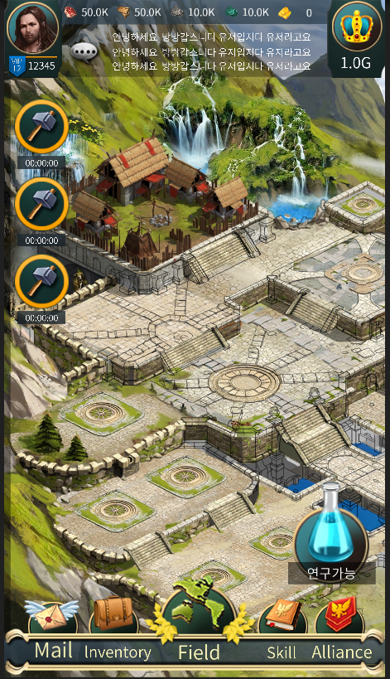
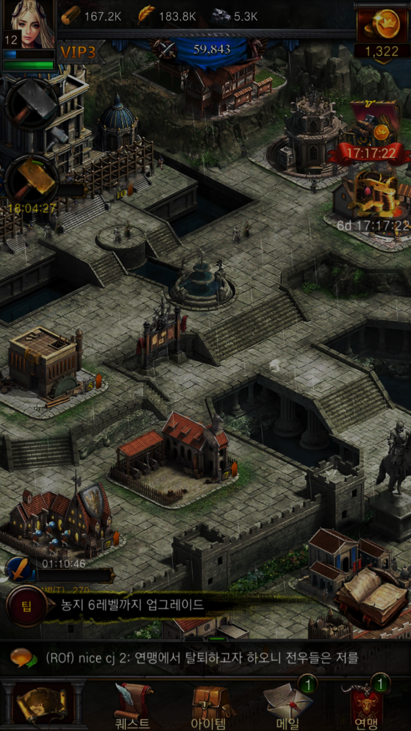

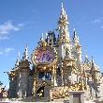

건설 망치
영주
IMG
VIP1
자원
좌측 상단부터 기준하여 기본망치/기간망치 로 배치 된다.
최초 단계에서는 기본 망치 1개만 부여 한다.
이 후 조건을 충족하면 기본망치 1개를 추가로 사용 할 수 있도록 한다.
유저1 : 안녕하세요??
유저2 : 네. 안녕하세요~
프로모션
기본 망치 : 최초 부여되는 망치가 위치 한다.
전투력
건설1
활성화 되어 언제나 사용 가능한 상태의 망치.
기본 망치의 경우 터치 시 아무런 반응 하지 않는다.
활성화 된 기간 망치의 경우 터치 시 남은 기간을 표기 해준다.
건설2
기간 망치 : 일정 제화를 지불해 정해진 기간 동안만 사용 가능하다.
건설 중인 망치
현재 건설 중인 건물의 아이콘을 표기해 준다.
터치 하면 건설 중인 건물로 이동한다..
건설
3
999day
23 : 59 : 59
활성화 되어있지 않은 기간 망치.
이펙트 등을 이용해 계속 표시해 준다.
터치 하면 구매 팝업이 오픈 된다.
활성화 되어 있는 기간 망치의 경우 터치하면 남아 있는 시간을 표시 한다.
건설, 업그레이드, 철거 완료까지 남은 시간을 표시 해준다.
시간은 초단위로 계속해서 카운트 다운 한다.
99D 23 : 59 : 59
기간망치의 남은 시간이 day 단위까지 가지 않는 경우엔 day를 표시하지 않는다.(중앙 정렬)
3초간 표시 후 사라진다.
!
TIP : 창병 병영 업글
1
월드
More Detail
메일
가방
축복
길드

Slide 8

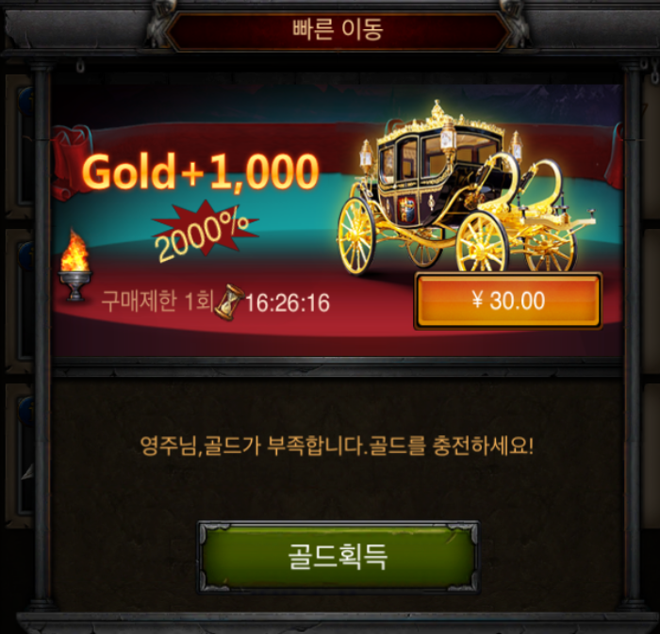
기간 망치
구매 팝업
영주
IMG
VIP1
자원
비활성화 된 기간 망치의 아이콘을 누르면 구매의사를 묻는 팝업을 출력 한다.
유저1 : 안녕하세요??
유저2 : 네. 안녕하세요~
프로모션
전투력
건설1
팝업창 이외의 영역을 터치하면 팝업창이 닫힌다
팝업창을 닫히면 모든 액션을 취소하고 메인 UI 상태로 돌아간다.
건설2
My lord, it only costs a small amount of Crown
to hire a builder for 2 days!
크라운으로 구매 할 것인지를 묻는 텍스트
이용 기간을 텍스트에 명시 한다.
건설
3
Recruit
구매 버튼에 이용 가격을 명시한다.
크라운이 충분한 경우 즉시 기간 망치는 활성화 되어 대기 상태가 된다.
크라운이 부족한 경우 크라운 구매 팝업이 출력 된다.
99999
999day
23 : 59 : 59
!
TIP : 창병 병영 업글
1
월드
More Detail
메일
가방
축복
길드
크라운 구매 팝업 출력

Slide 9
기간 망치
사용 에러 팝업
영주
IMG
VIP1
자원
기간 망치의 남은 활성화 시간 보다 더 많은 시간이 걸리는 건물을 건설 할 경우 출력 되는 오류 팝업
유저1 : 안녕하세요??
유저2 : 네. 안녕하세요~
프로모션
전투력
건설1
건설2
팝업창 이외의 영역을 터치하면 팝업창이 닫힌다
팝업창을 닫히면 모든 액션을 취소하고 메인 UI 상태로 돌아간다.
건설
3
기간 망치의 기간이 부족하여 진행 할 수 없습니다.
기간 망치의 기간을 [필요 시간(일)]만큼
추가로 구매 하시겠습니까?
현재 하려는 액션의 소모 시간을 표시 한다.
필요한 시간 : 99D 23 : 59 : 59
기간망치 잔여 시간 : 99D 23 : 59 : 59
남은 기간 망치의 시간을 표시해 준다.
남은 시간은 계속해서 다운 카운트 한다.
구매 후 진행
99999
완료하기 위해 필요한 최소한의 기간만큼의 가격을 계산하여 출력 한다.
구매 버튼을 누르면 곧장 해당하는 기간 만큼 기간망치의 시간이 연장 된다.
시간이 연장 됨과 동시에 선택한 액션을 시작한다.
구매 시 Crown이 부족한 경우 Crown 구매 팝업을 출력 한다.
999day
23 : 59 : 59
!
TIP : 창병 병영 업글
1
월드
More Detail
메일
가방
축복
길드
크라운 구매 팝업 출력

